Slide 1
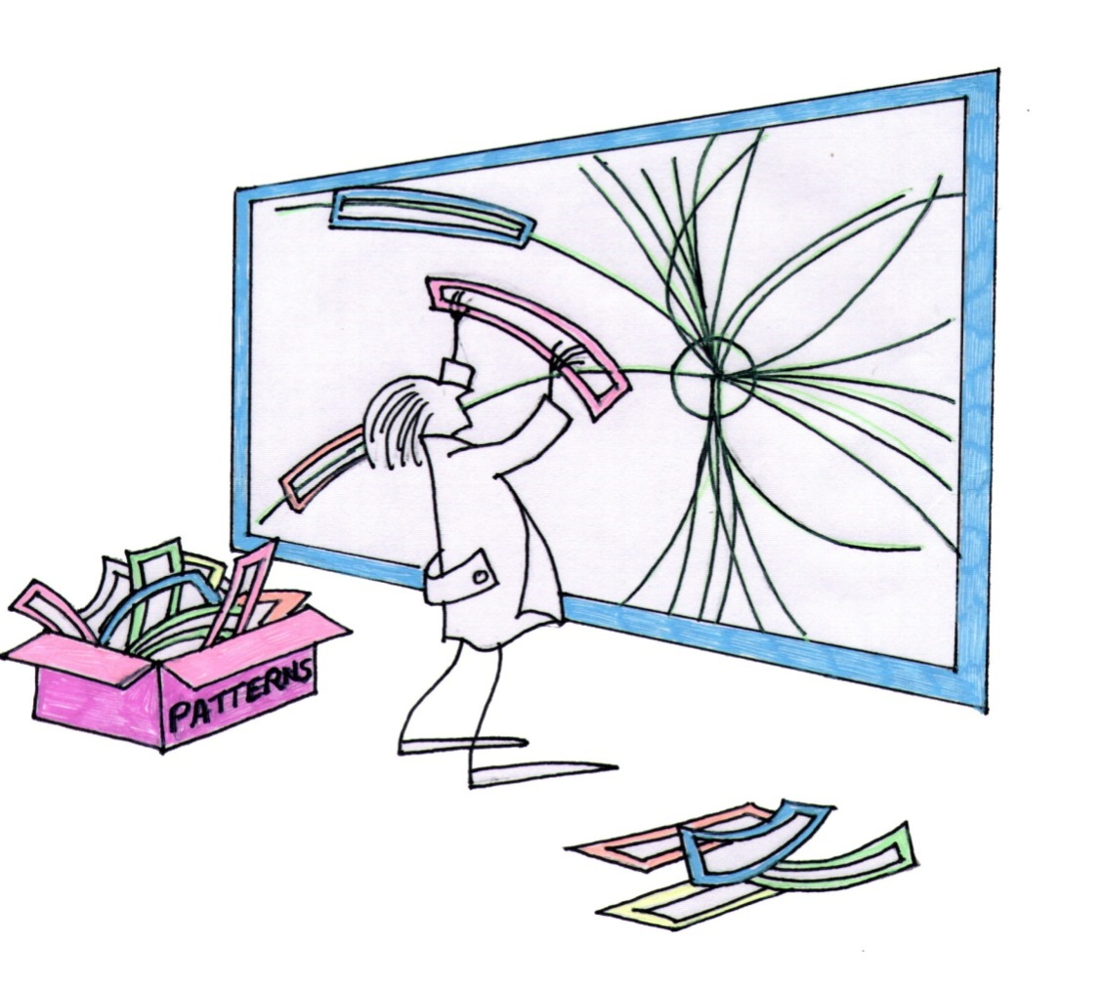
IL problema
della
ricostruzione
delle tracce

Slide 2
X₁=37
X₂=58
X₃=45
Fotorivelatori
Luce
-
K
Energia: E
Posizione: z

Slide 3
ASSOCIARE X₁ = 5 CON X₂ = 8
PATTERN: (5,8)
X₂
9
8
7
6
5
4
3
2
1
1
2
3
4
5
6
7
8
9
X₁

Slide 4
6 Rivelatori × 2 Coordinate/Rivelatore
=
12 Coordinate
L’elica dipende da 5 parametri
Lato del rivelatore diviso in 100 parti:
10 000 pixel
100¹² = 10²⁴ combinazioni possibili
7 × 100⁵ = 7 × 10¹⁰ pattern da memorizzare

Slide 5
PATTERN MATCHING per trovare le tracce
...
The Event
The Pattern Bank
AM the Associative Memory to be fast
Dedicated device - maximum parallelism:
Each pattern with private comparator
Road search during detector readout
Bingo scorecard

Slide 6
ASSOCIATIVE MEMORY:
CHIP ARCHITECTURE
ONE PATTERN
Layer 1
Layer 2
Layer 3
Layer 4
Patt 0
word
FF
word
FF
word
FF
word
FF
Patt 1
FF
FF
FF
FF
Patt 2
FF
FF
FF
FF
Output Bus
Patt 3
FF
FF
FF
FF
HIT
HIT
HIT
HIT

Slide 7
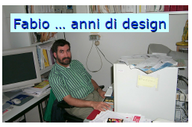
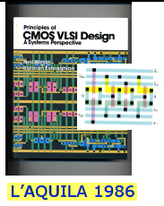
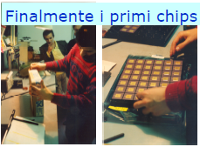
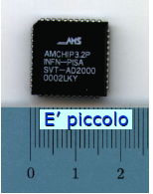
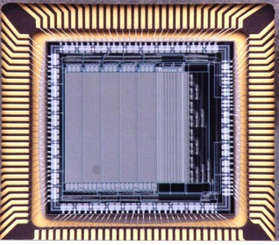
Il primo chip full custom

Slide 8
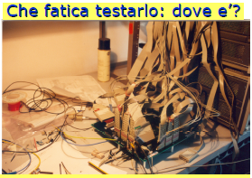
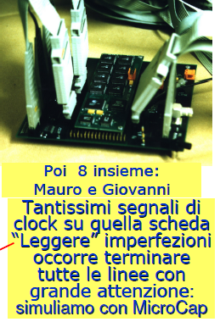
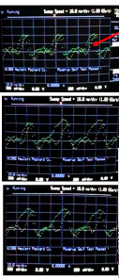

Slide 9

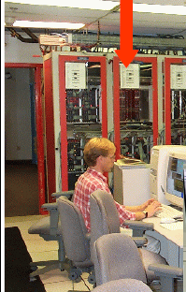
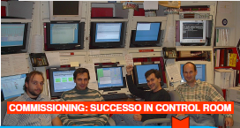

Slide 10
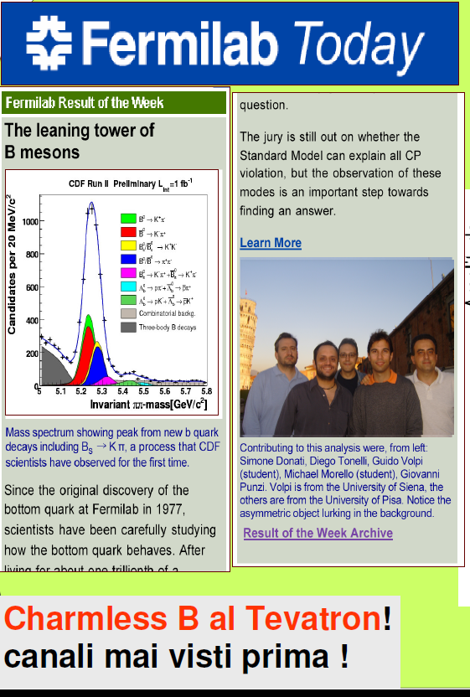

Slide 11
Piu’ potente ….. Non basta…
1 Usiamo FPGA?
Usiamo standard cells?
Che differenza c’e’ fra
Full custom
FPGA
Standard cells
?

Slide 12

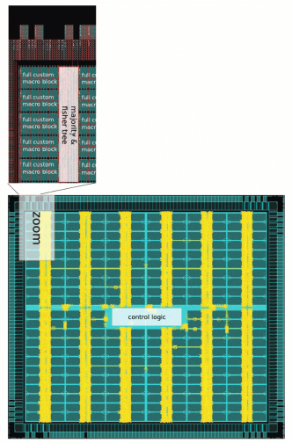
Standard cells
Finalmente l’optimum:
Un mix di Standard cells e Full custom

Slide 13
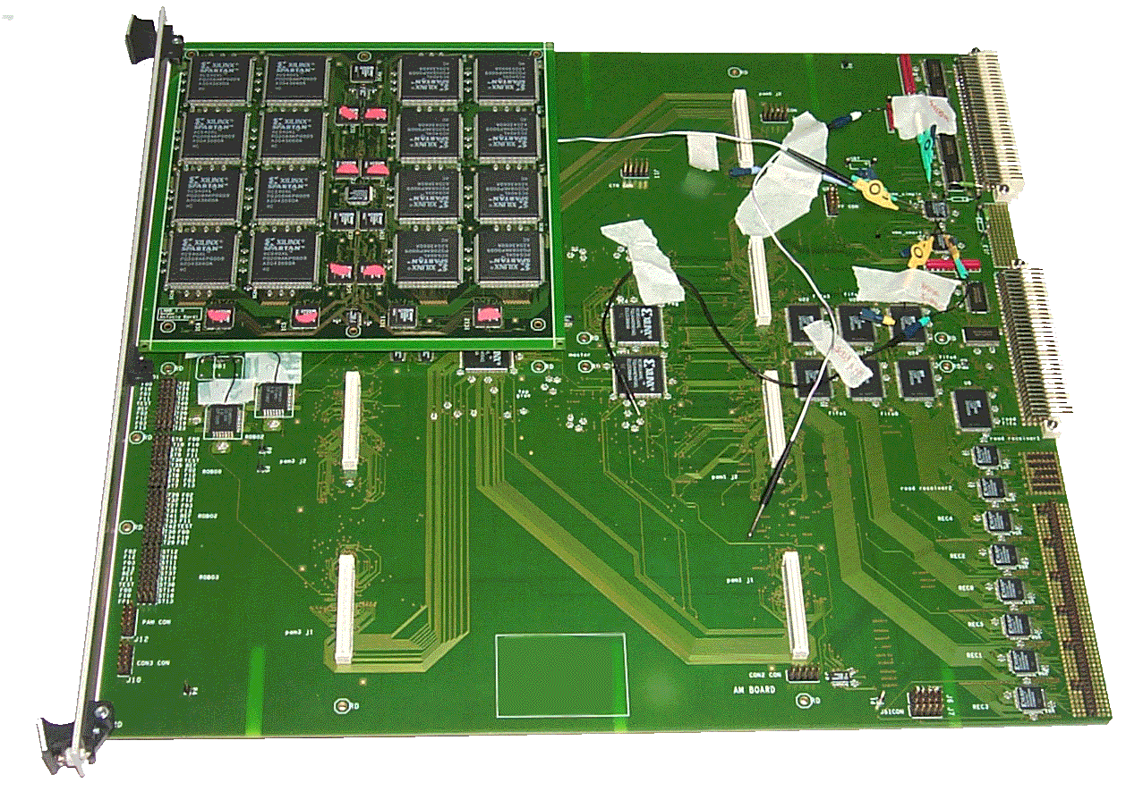
The AM board

Slide 14
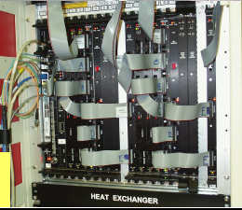
Il crate
O(50 x 10⁶) patterns
AM-B0
AM-B7
AM-B2
AM-B8
AM-B3
AM-B4
AM-B5
AM-B1
AM-B6
CPU0
CPU2
CPU3
DO0
DO2
DO3
DO4
CPU1
DO1
DO5
Ghost Buster
FTK INPUT
CUSTOM BACKPLANE
Notes:
Queste sono le dimenzioni realistiche dell’hardware necessario per un settore.
AM + 4 CPU per il fit.

